Slide 1
DEPARTAMENTO DE ELÉCTRICA, ELECTRÓNICA Y TELECOMUNICACIONES
CARRERA DE INGENIERÍA EN ELECTRÓNICA Y TELECOMUNICACIONES
PROYECTO DE TITULACIÓN:
“Modelado de las etapas de amplificación y distorsión de guitarra eléctrica mediante redes neuronales recurrentes y redes neuronales convolucionales”
Autor: Calahorrano Franco Steven Esmaylin
Director del Proyecto: Ing. Enrique Vinicio Carrera, PhD.

Slide 2
AGENDA
1.- INTRODUCCIÓN
2.- OBJETIVOS
3.- FUNDAMENTO TEÓRICO
4.- IMPLEMENTACIÓN DE LOS SISTEMAS
5.- ANÁLISIS DE RESULTADOS
6.- CONCLUSIONES Y RECOMENDACIONES

Slide 3
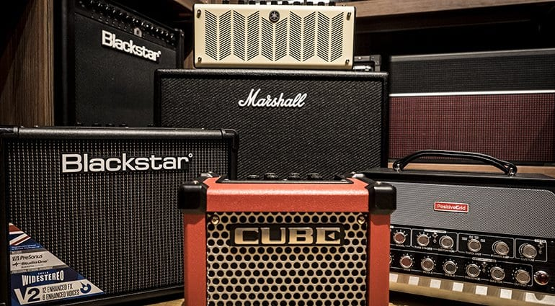
Introducción
Antecedentes
El procesamiento de audio aplicado en la producción musical se encuentra en constante evolución y desarrollo mediante nuevas técnicas y herramientas que permiten realizar, de manera digital, tareas que antiguamente solo eran posibles con el uso de hardware analógico.
1

Slide 4
Introducción
Antecedentes
Equipo analógico
Amplificadores y pedales basados en tubos, transistores y circuitería real.
Modelo digital
Modelos matemáticos aproximados de la circuitería real.
Procesamiento de la señal
Digitalización de la señal de audio.
2

Slide 5
Introducción
Justificación e Importancia
Costos reducidos
No requiere de hardware.
Versatilidad
Amplificadores y efectos al alcance de una computadora o procesador de audio.
Facilidad de transporte y uso
No se requiere de transportar equipos pesados.
Escalabilidad
Actualizaciones de software.
No existen costos de mantenimiento.
3

Slide 6
Objetivos
Objetivo General
Modelar un amplificador y un pedal de distorsión de guitarra eléctrica en base al uso de redes neuronales recurrentes y redes neuronales convolucionales.
Objetivos Específicos
Estudiar el estado del arte y los conceptos básicos correspondientes a las redes neuronales y su uso en el procesamiento de señales de audio.
Implementar el modelado digital de un amplificador de guitarra eléctrica con redes neuronales recurrentes y redes neuronales convolucionales.
Implementar el modelado digital de un pedal de distorsión de guitarra eléctrica con redes neuronales recurrentes y redes neuronales convolucionales.
Comparar el desempeño del audio generado por el amplificador y distorsión real (hardware) con el amplificador y distorsión modelado con redes neuronales recurrentes y con el amplificador y efecto modelado con redes convolucionales.
4

Slide 7
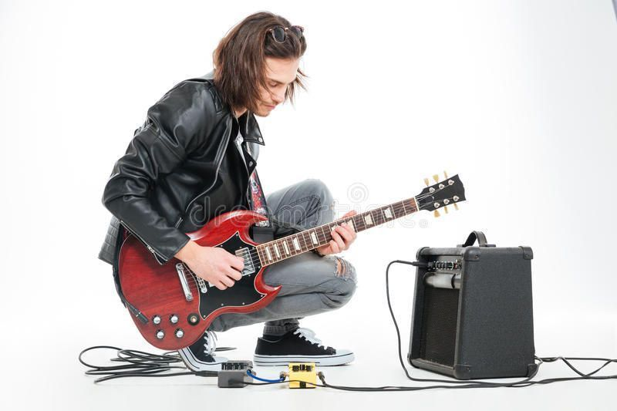
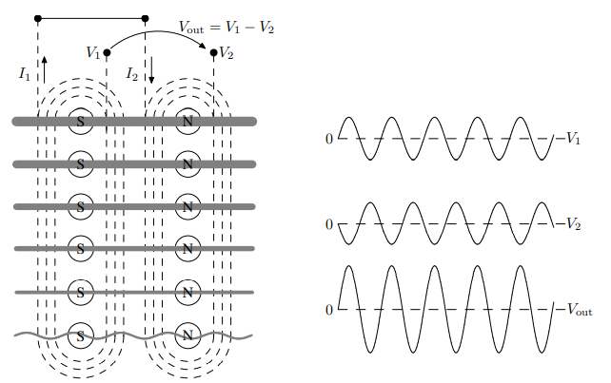
Fundamento Teórico
Funcionamiento de la guitarra eléctrica
5

Slide 8
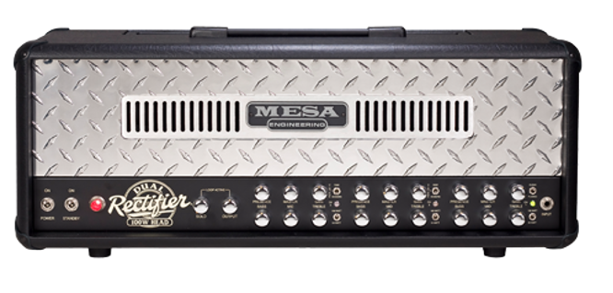
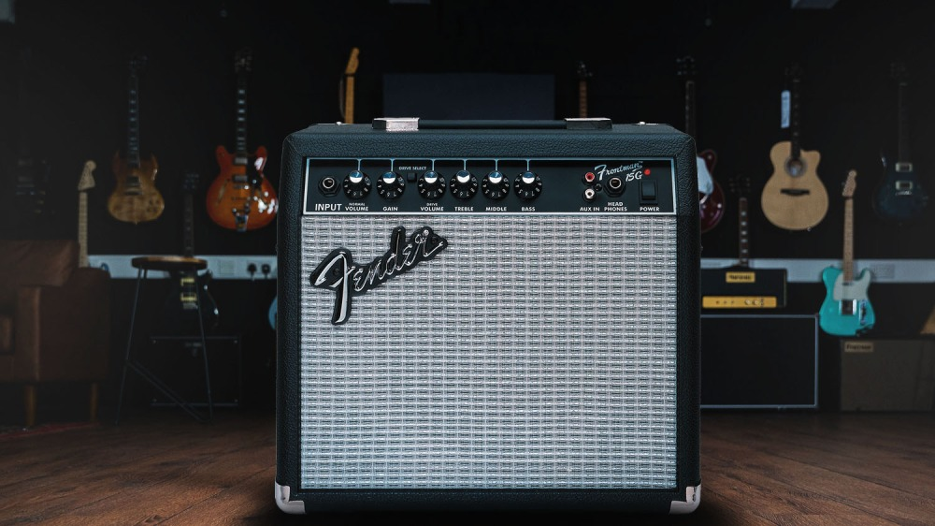
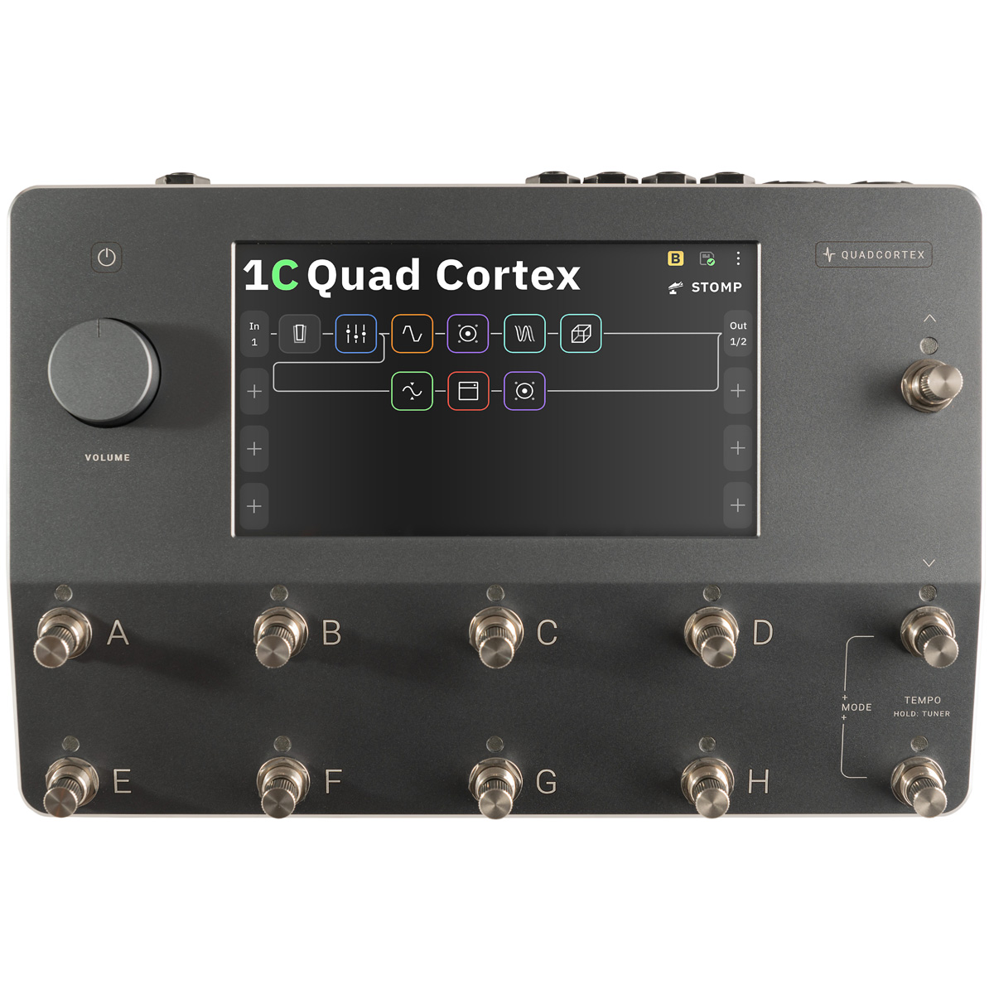
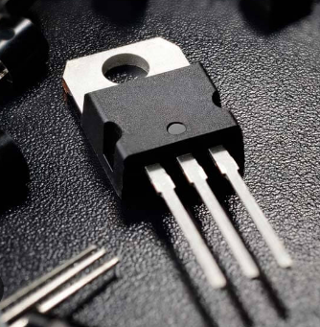
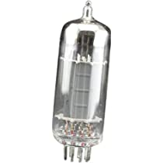
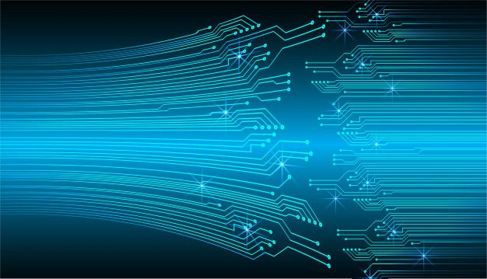
Fundamento Teórico
Amplificadores de guitarra
Tubos o Válvulas
Transistores
Digitales
6

Slide 9
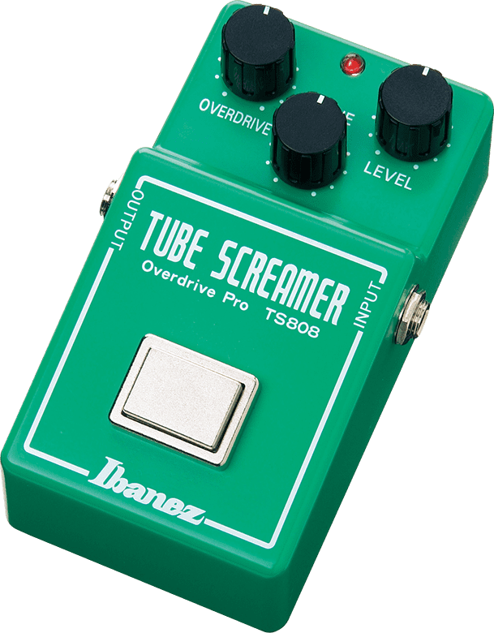
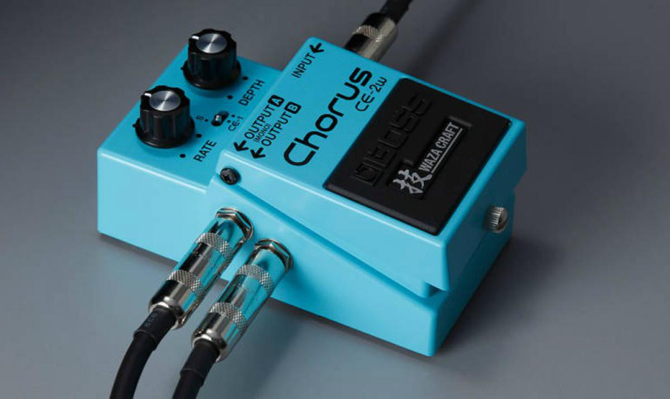
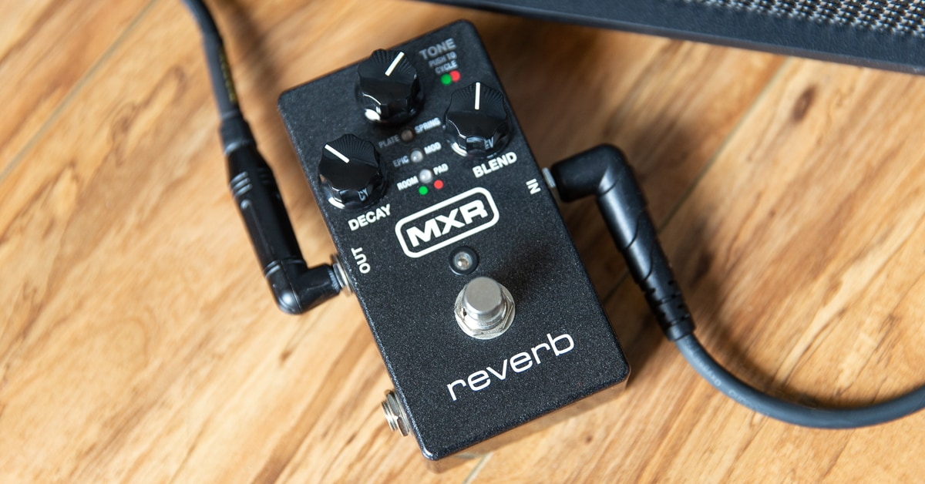
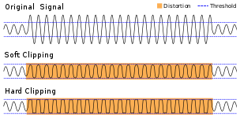
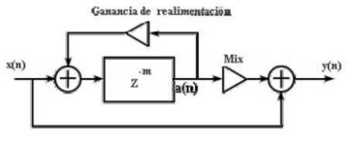
Fundamento Teórico
Pedales de guitarra
Distorsión
Modulación
Tiempo
7

Slide 10
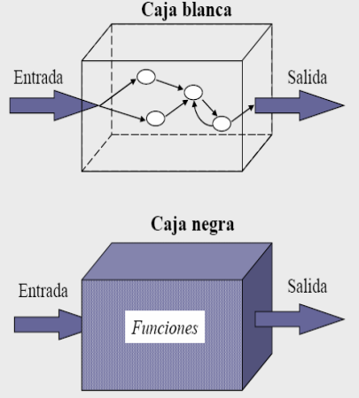
Fundamento Teórico
Modelado de equipo analógico
Modelos matemáticos
Inteligencia Artificial
8

Slide 11
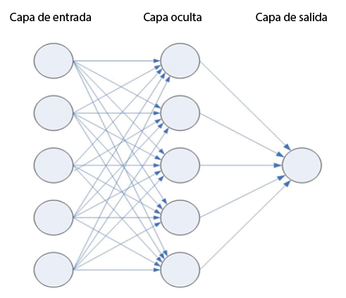
Fundamento Teórico
Redes Neuronales
Pueden existir múltiples capas intermedias
9

Slide 12
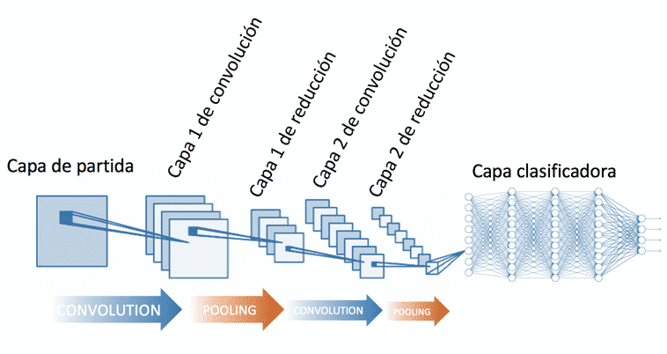
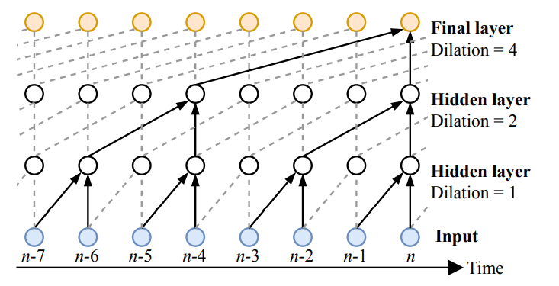
Fundamento Teórico
Redes Neuronales Convolucionales
Puede tener capas unidimensionales o multidimensionales
Modelo Wavenet
10

Slide 13
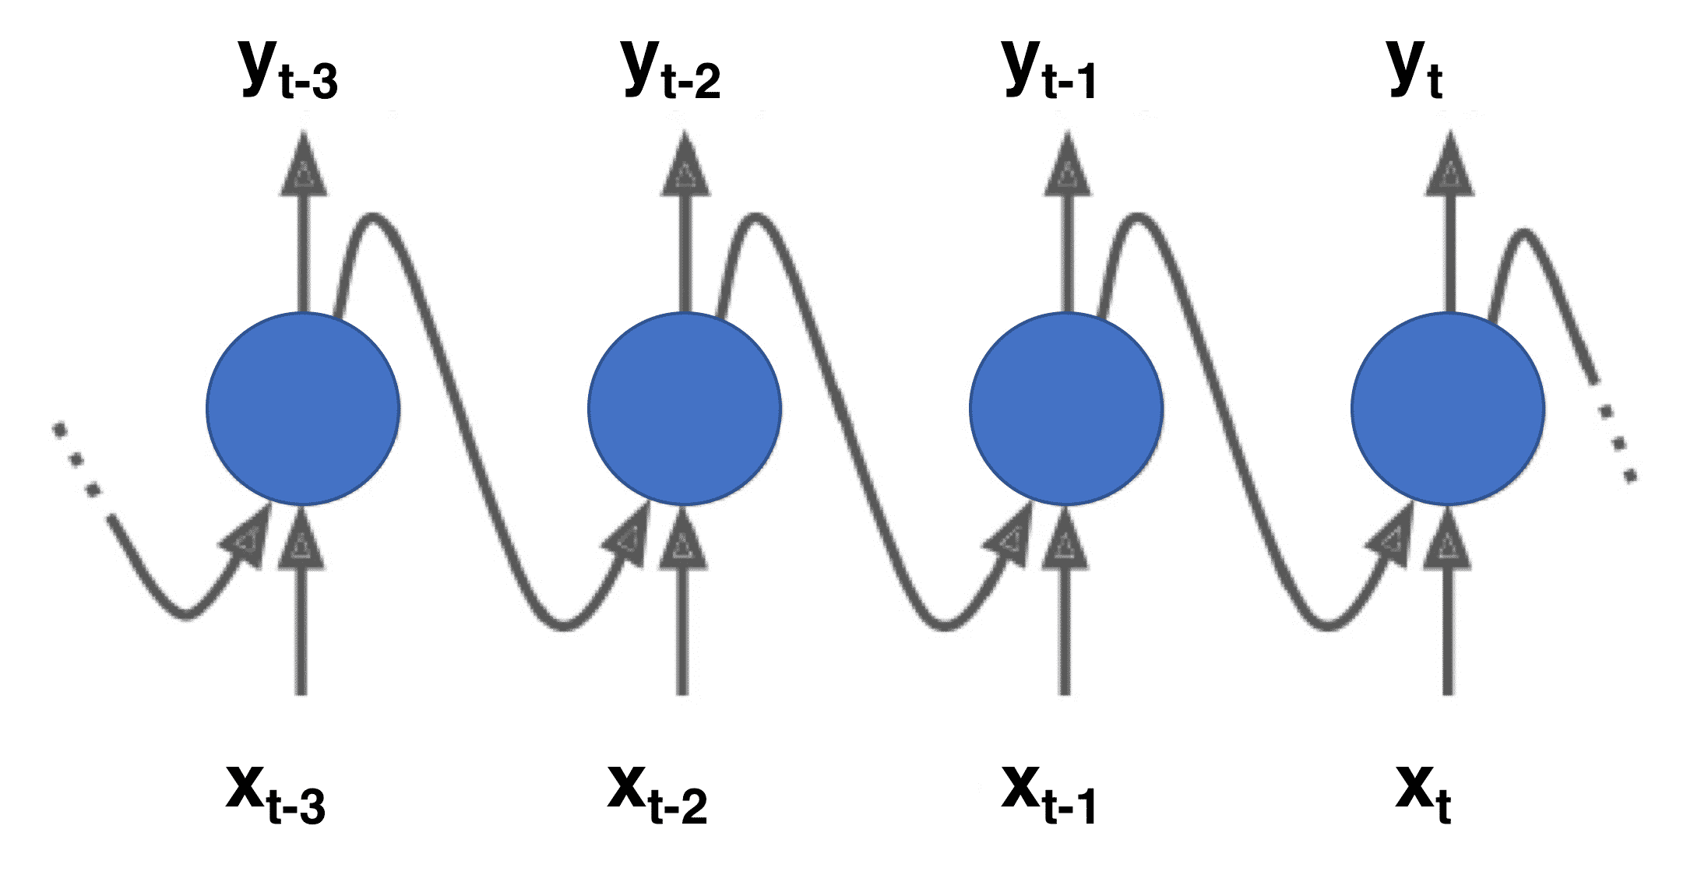
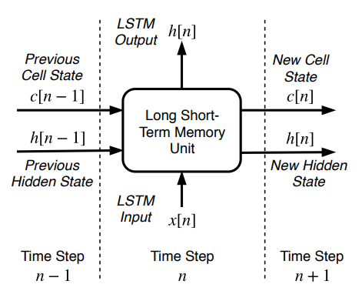
Fundamento Teórico
Redes Neuronales Recurrentes
Operan con datos secuenciales
Unidad LSTM
11

Slide 14
Fundamento Teórico
Frameworks de redes neuronales
Código para desarrollar, entrenar y poner a prueba modelos de redes neuronales
12

Slide 15
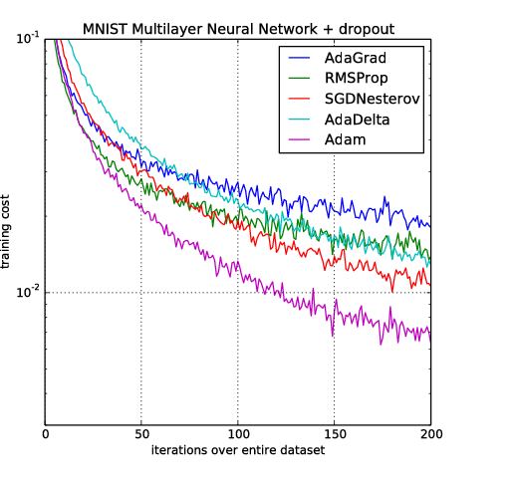
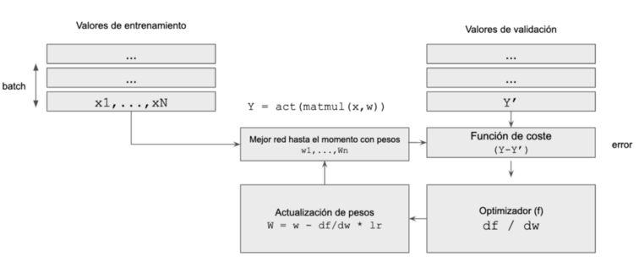
Fundamento Teórico
Optimizadores
Algoritmo de backpropagation
13

Slide 16
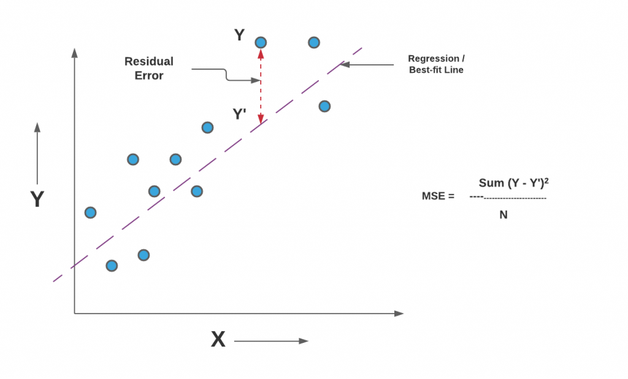
Fundamento Teórico
Funciones de pérdida
Medir que tan cerca se encuentra la red de alcanzar el objetivo deseado
14

Slide 17
Implementación de los sistemas
Entornos utilizados
Análisis y preprocesamiento
Framework
15

Slide 18
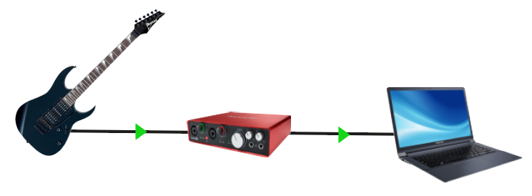
Implementación de los sistemas
Obtención set de datos
Guitarra directo a línea
Frecuencia de muestreo | 44100 Hz
Tasa de Bits | 32 (float)
Formato de compresión | WAV
Duración | 2:39 min
16

Slide 19
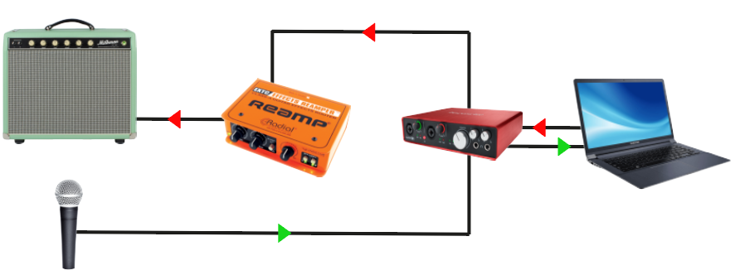
Implementación de los sistemas
Set Amplificador
Obtención set de datos
CHANNEL | CH2
PRESENCE | 50%
MASTER | 50%
GAIN | 50%
BASS | 50%
MID | 50%
TREBLE | 50%
MODE | Vintage
17

Slide 20
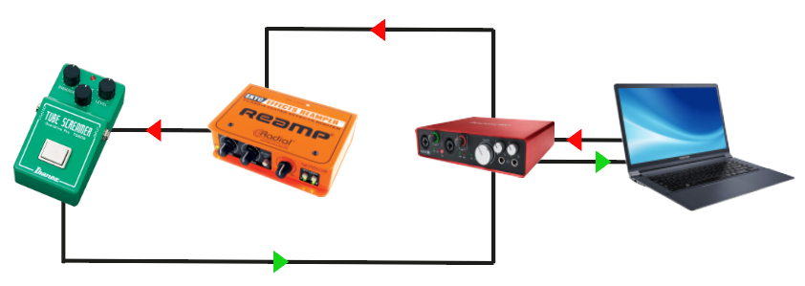
Implementación de los sistemas
Set pedal
Obtención set de datos
OVERDRIVE | 0%
TONE | 50%
LEVEL | 100%
18

Slide 21
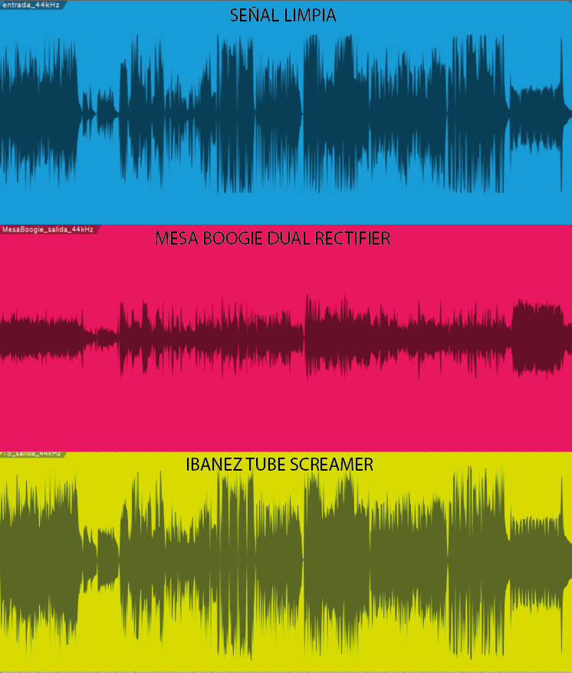
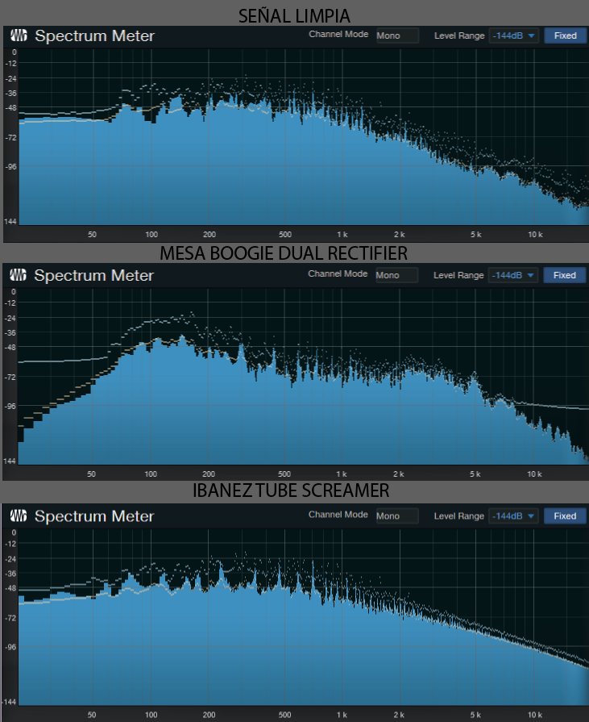
Implementación de los sistemas
Set de datos obtenido
19

Slide 22
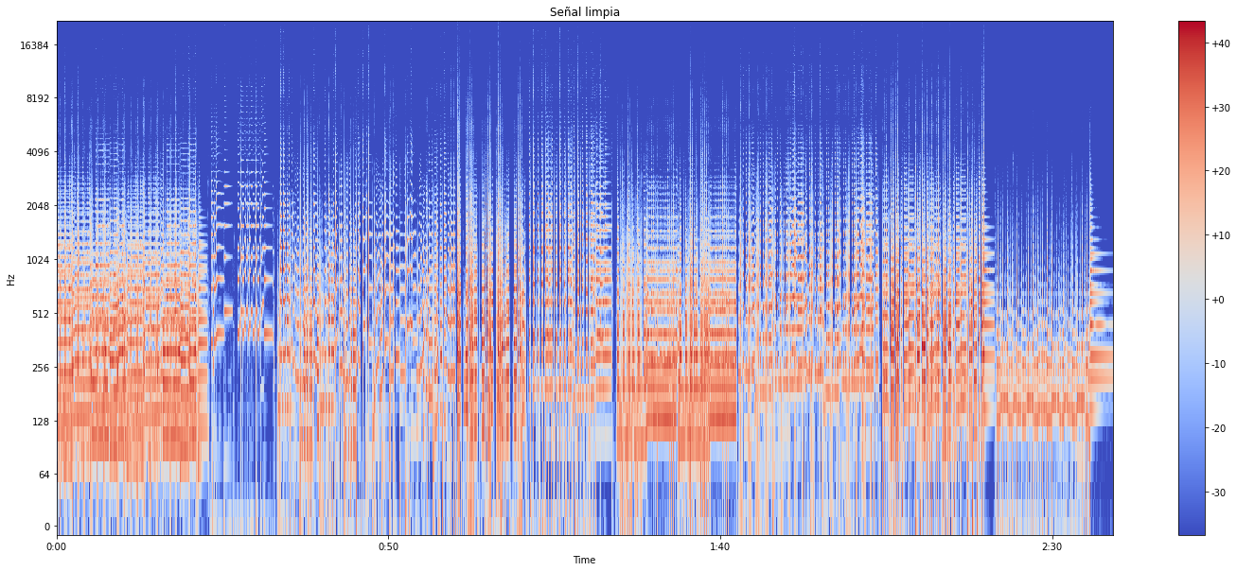
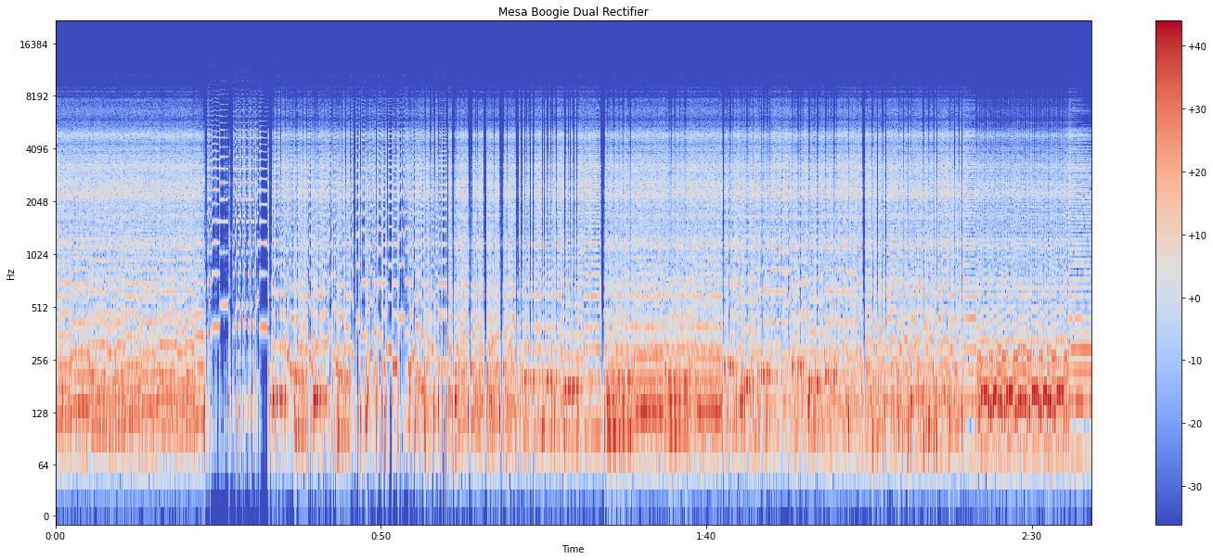
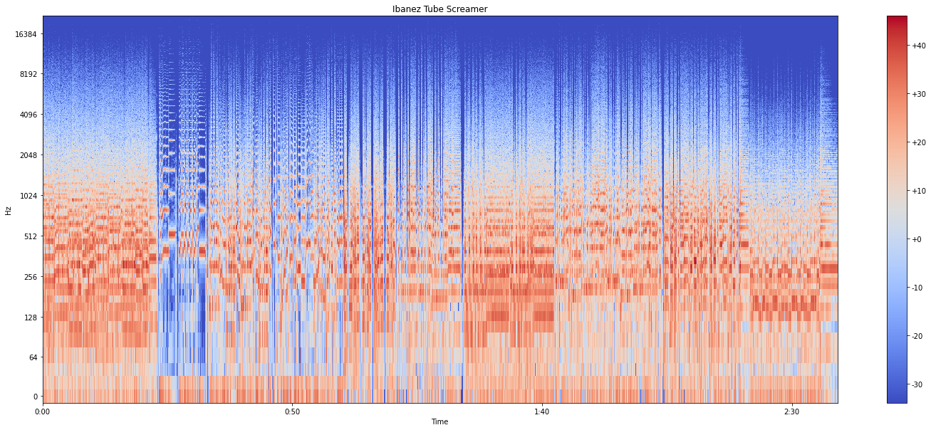
Implementación de los sistemas
Set de datos obtenido
Señal limpia
Amplificador
Pedal
20

Slide 23
Implementación de los sistemas
Preprocesamiento del set de datos
Fs 44.1 kHz
Duración: 2:39
Duración de cada muestra 100 ms
Optimizador Adam y ESR con filtro de pre énfasis
7017159 de datos
1591 muestras
20% 318 muestras validación
60% 954 muestras entrenamiento
20% 319 muestras prueba
21

Slide 24
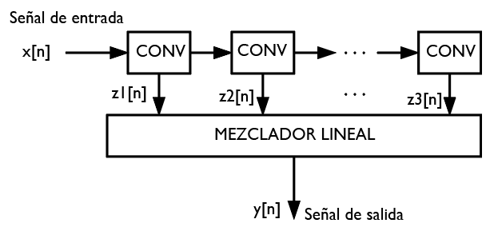
Implementación de los sistemas
Arquitectura red CNN
Tamaño de la muestra | 100 ms
Número de capas | 10
Factores de dilatación | dk={1,2,4,16,32,64,128,256,512}
Convolutional channels | 12
Función de activación | Gated Activation (Tanh, Sigmoide)
Optimizador | Adam
Tasa de aprendizaje | 3e-3
Max epochs | 1500
Batch size | 64
Función de perdida | ESR con filtro de pre énfasis
22

Slide 25
Implementación de los sistemas
Arquitectura red RNN
Tamaño de la muestra | 100 ms
LSTM hidden size | 64
Fully connected inputs | 64
Función de activación | Tanh y sigmoide utilizadas en la unidad LSTM
Optimizador | Adam
Tasa de aprendizaje | 3e-3
Max epochs | 1500
Batch size | 64
Función de perdida | ESR con filtro de pre énfasis
23

Slide 26
Implementación de los sistemas
Parámetros de entrenamiento de las redes
Modelo Convolucional
Modelo Recurrente
10 capas
Canales | 2 | 16
Velocidad RT | 6.1 | 3
ESR 1000 epochs | 1.97 | 0.058
ESR 1700 epochs | 1.12 | 0.0381
24 Capas
Canales | 2 | 16
Velocidad RT | 1.87 | 0.92
ESR 1000 epochs | 1.95 | 0.057
ESR 1700 epochs | 1.07 | 0.0372
LSTM Hidden size | 16 | 80
Velocidad RT | 15 | 2.5
ESR 1000 epochs | 2.32 | 0.1341
ESR 1700 epochs | 2.23 | 0.1032
24

Slide 27
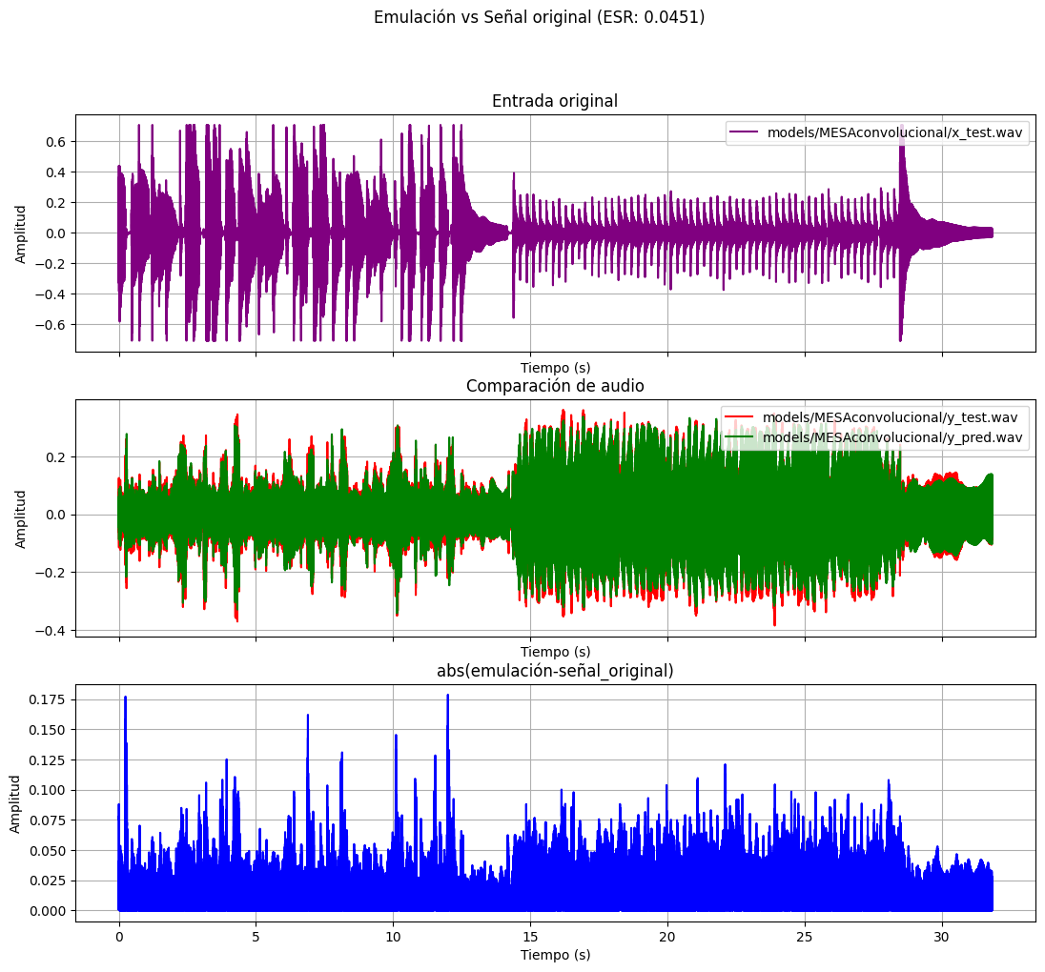
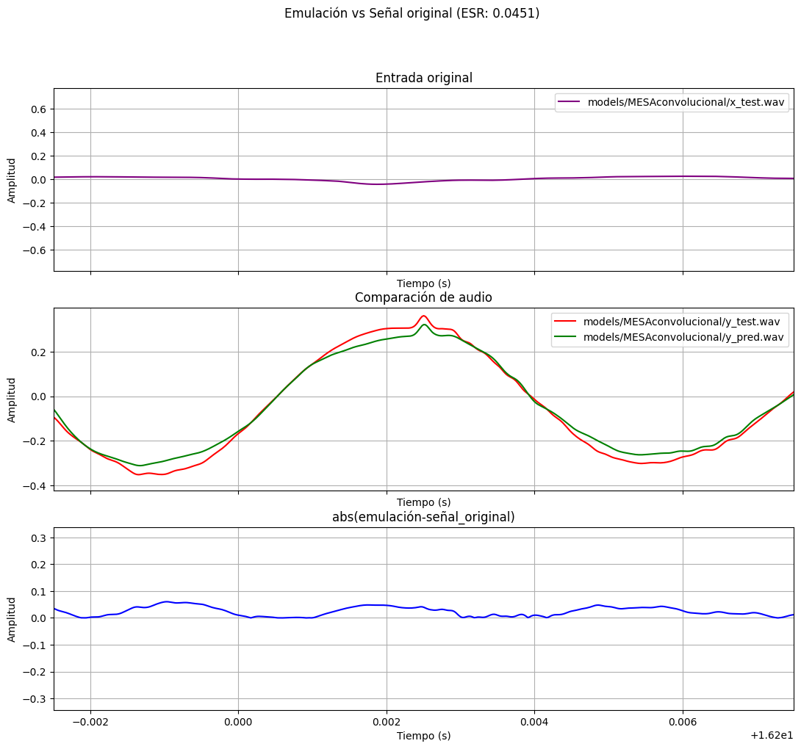
Análisis de resultados
Modelos CNN obtenidos
Amplificador Mesa Boogie
25

Slide 28
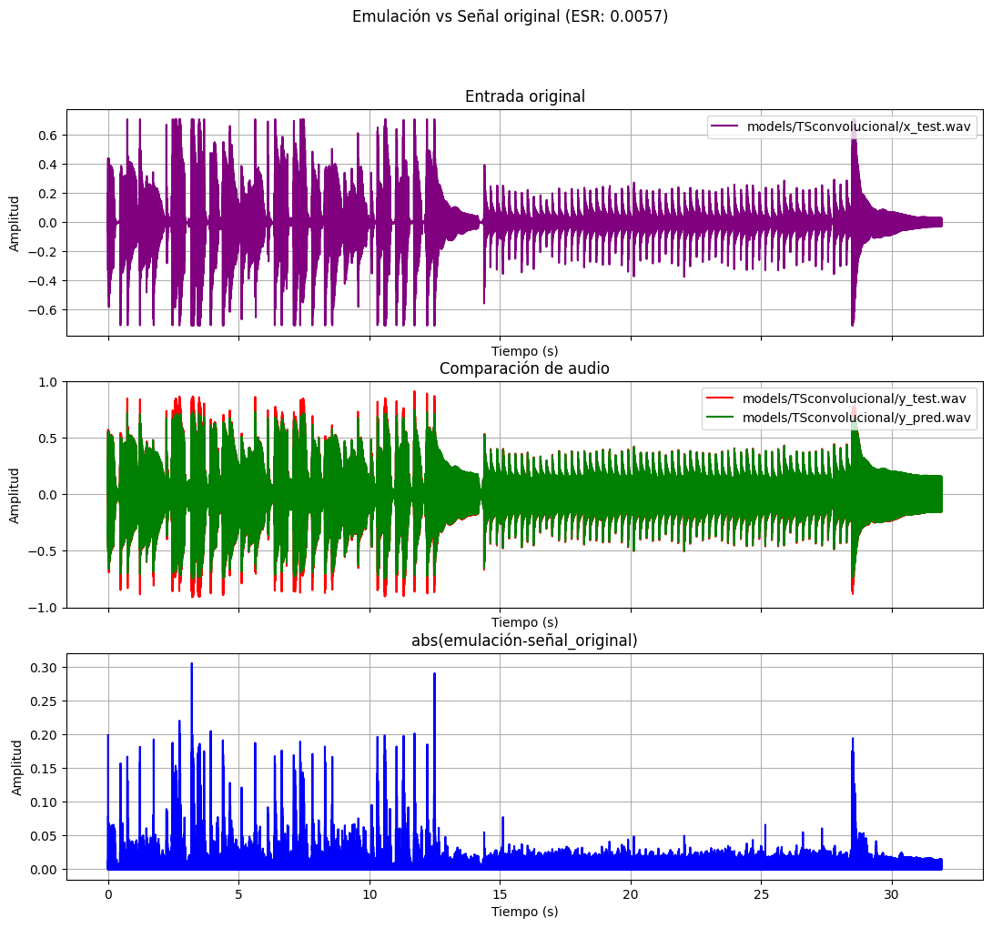
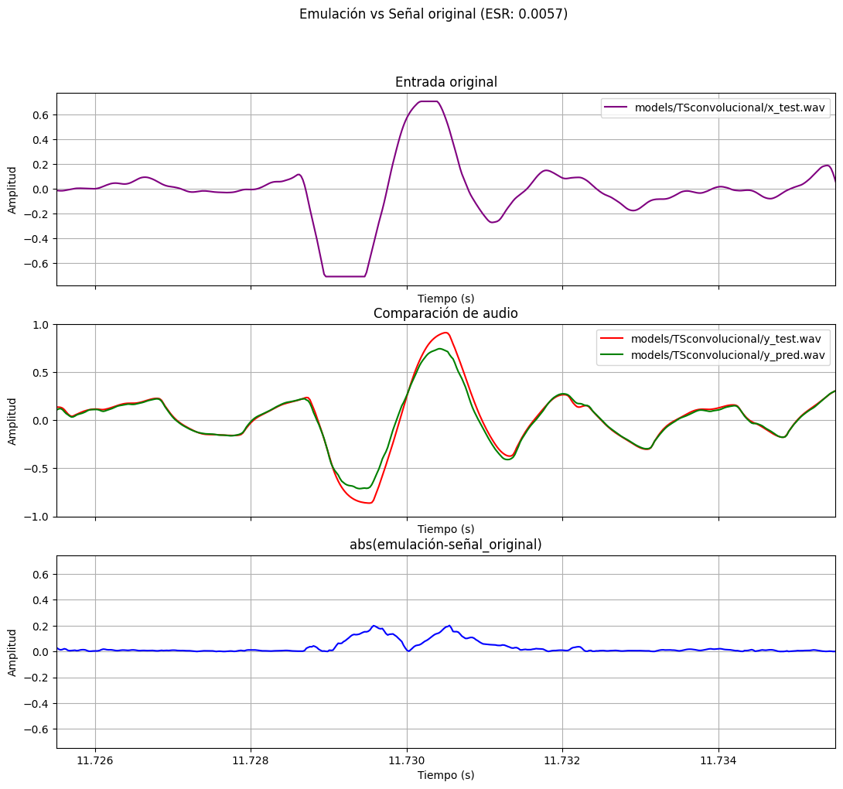
Análisis de resultados
Modelos CNN obtenidos
Pedal Ibanez
26

Slide 29
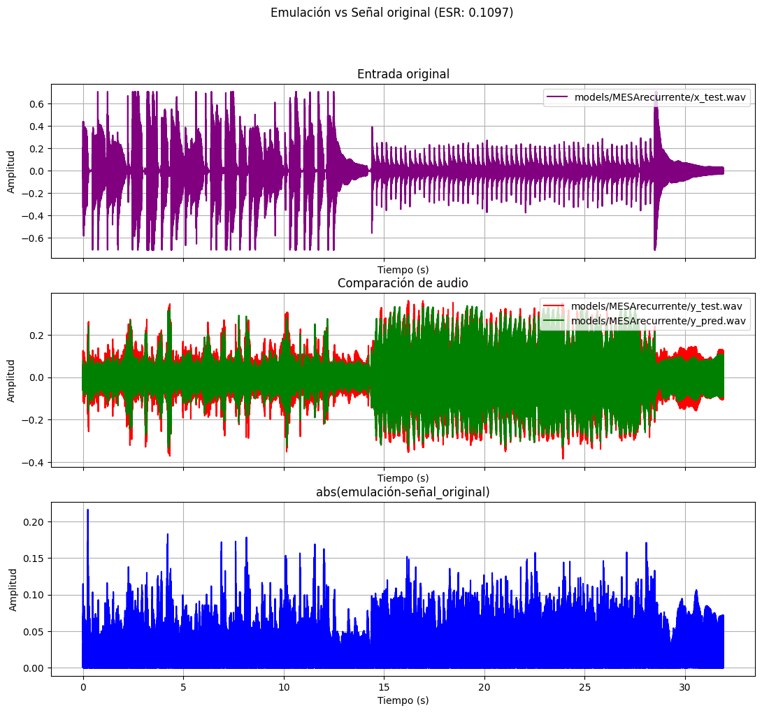
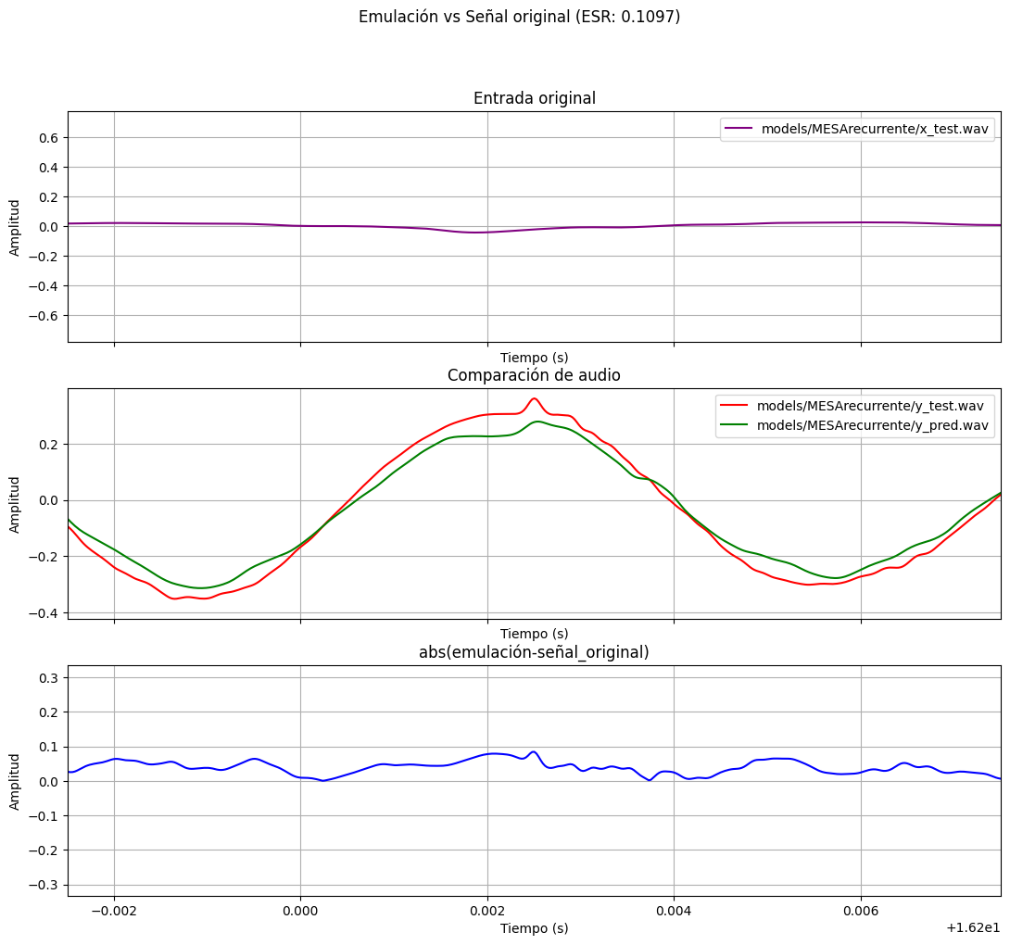
Análisis de resultados
Modelos RNN obtenidos
Amplificador Mesa
27

Slide 30
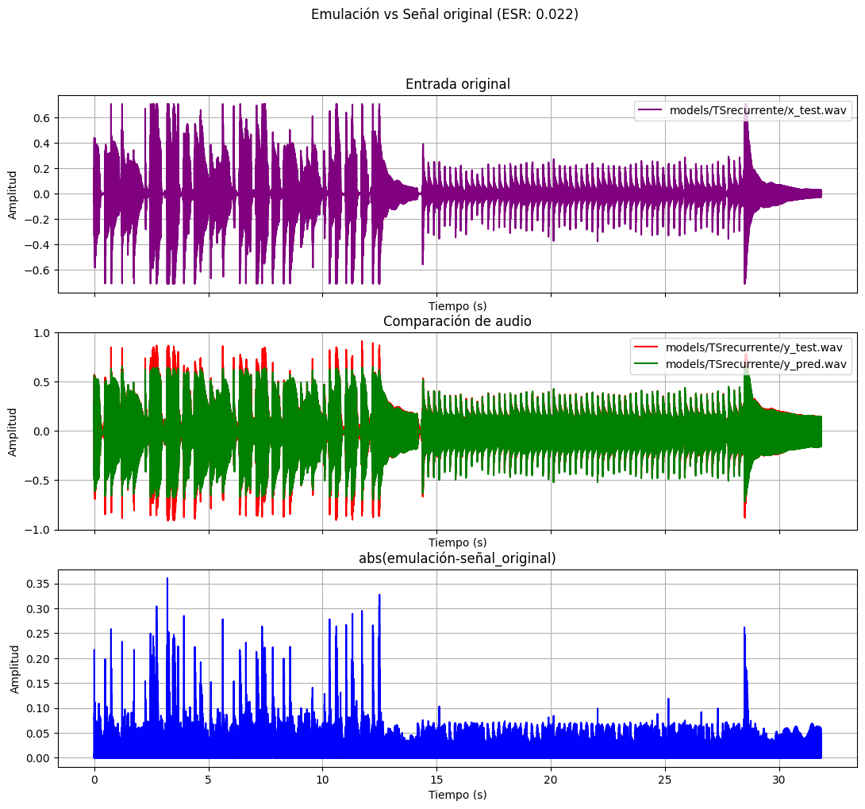
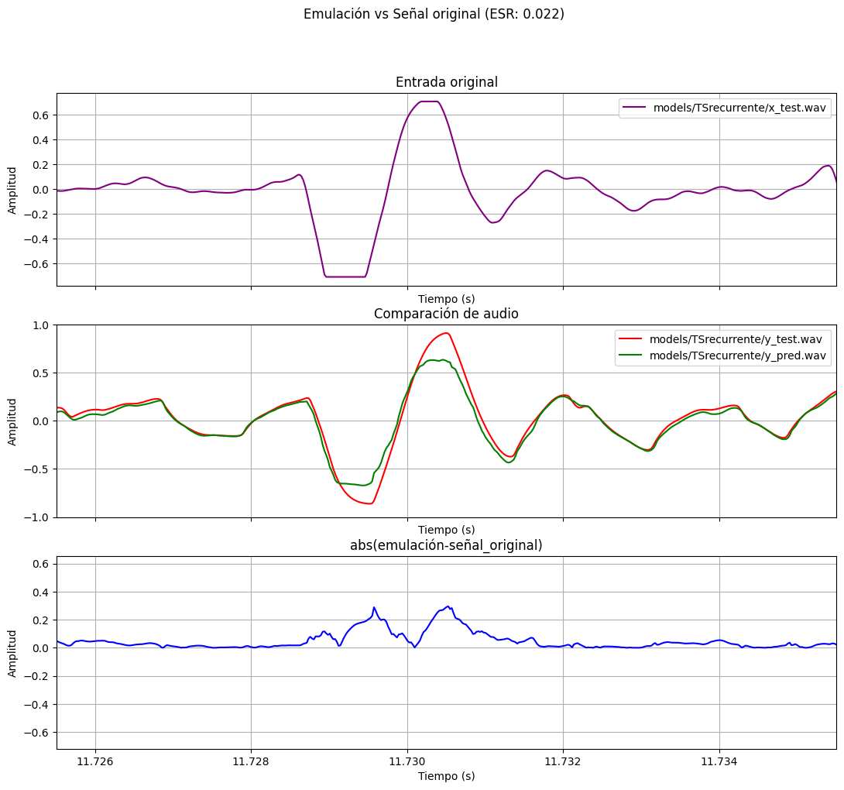
Análisis de resultados
Modelos RNN obtenidos
Pedal Ibanez
28

Slide 31
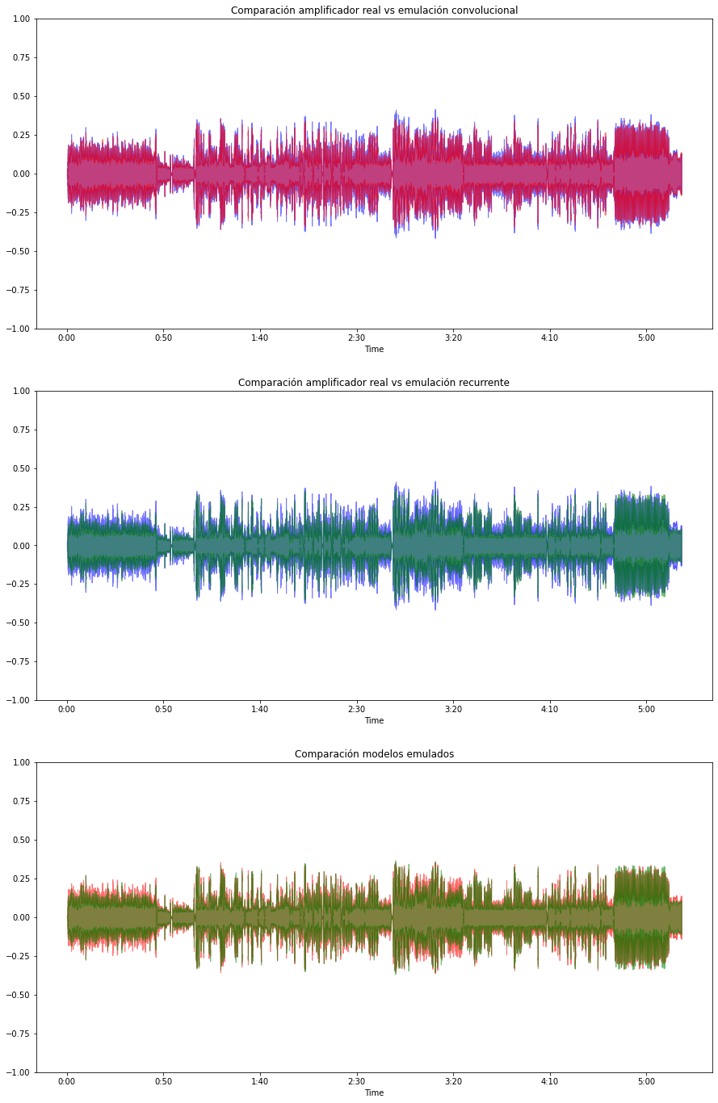
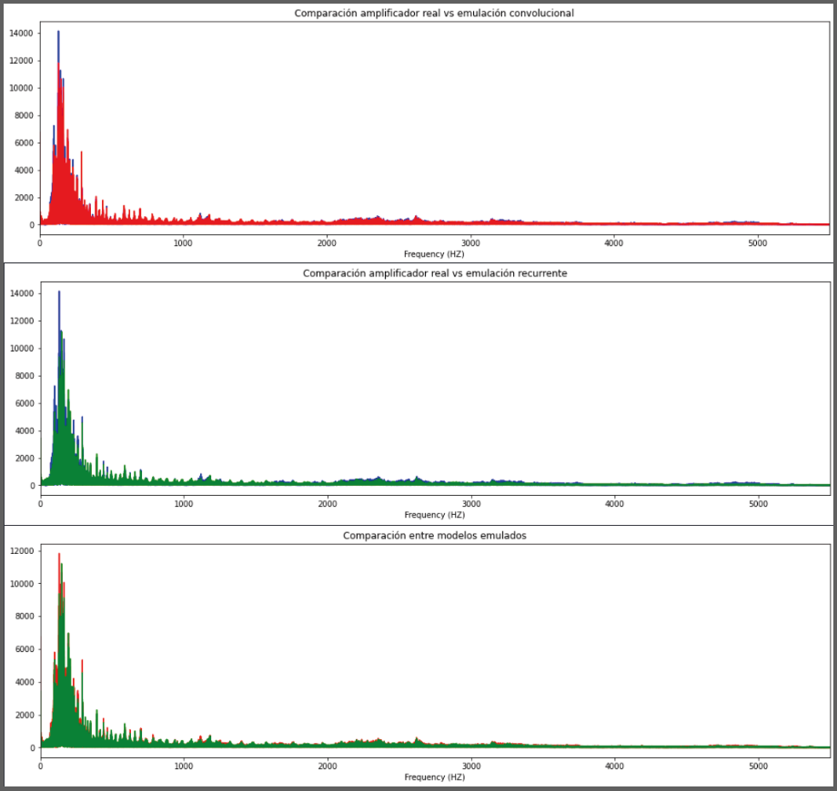
Análisis de resultados
Comparación equipo real vs modelos de redes neuronales
Amplificador Mesa
29

Slide 32
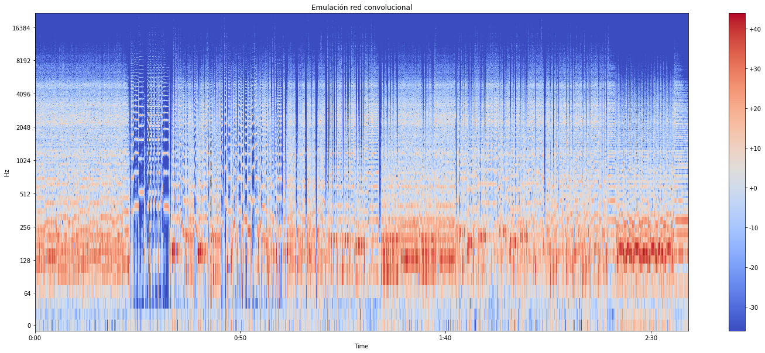
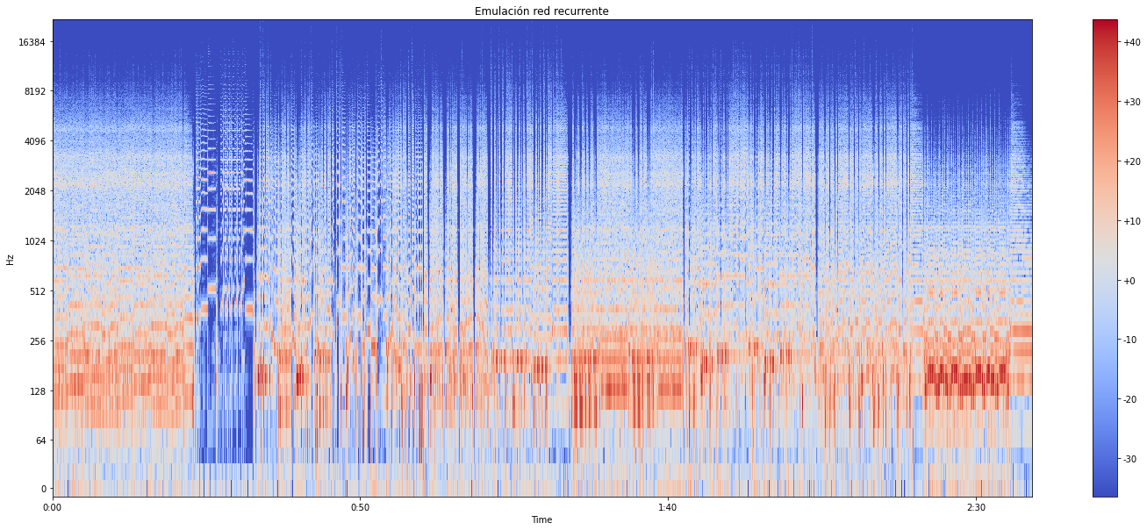
Análisis de resultados
Comparación equipo real vs modelos de redes neuronales
Amplificador Mesa
Modelo CNN
Modelo RNN
30

Slide 33
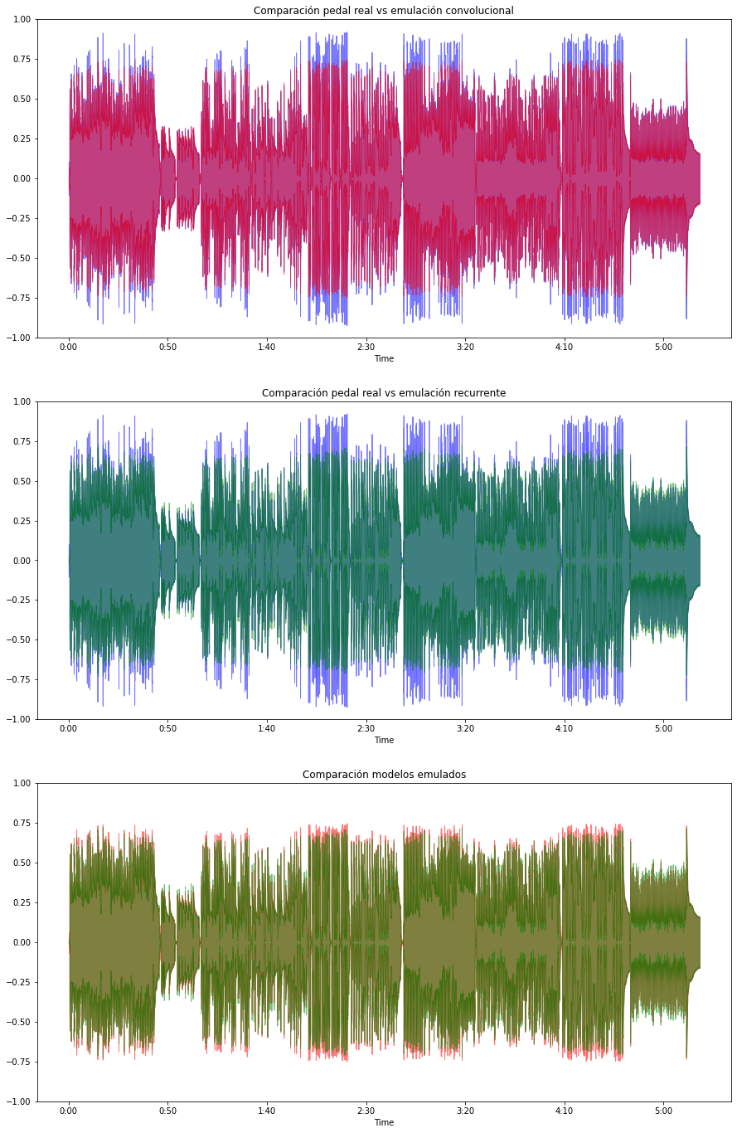
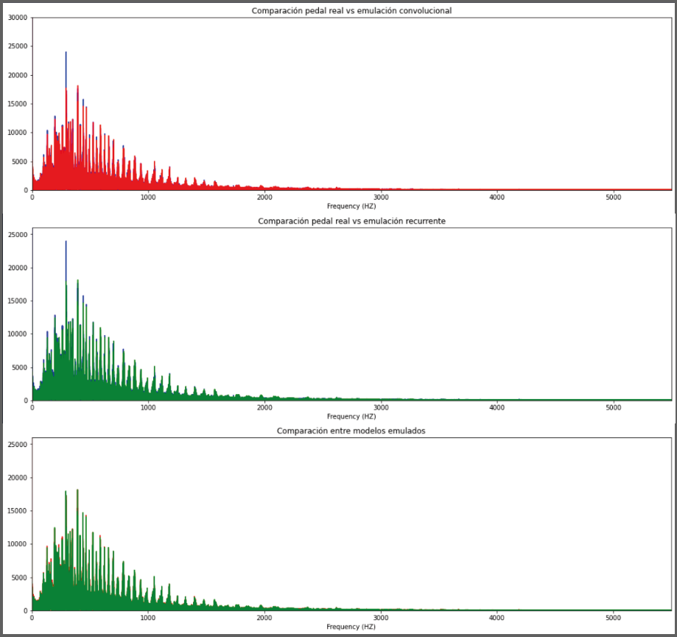
Análisis de resultados
Comparación equipo real vs modelos de redes neuronales
Pedal Ibanez
31

Slide 34
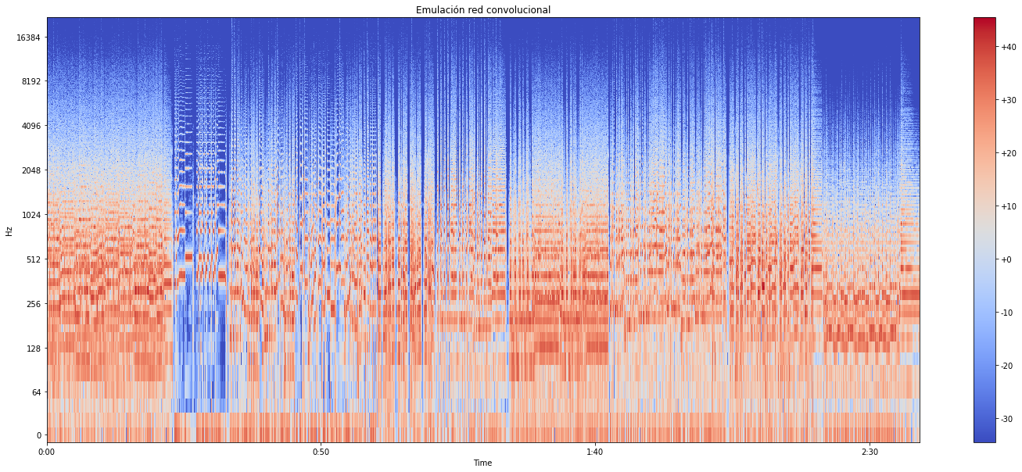
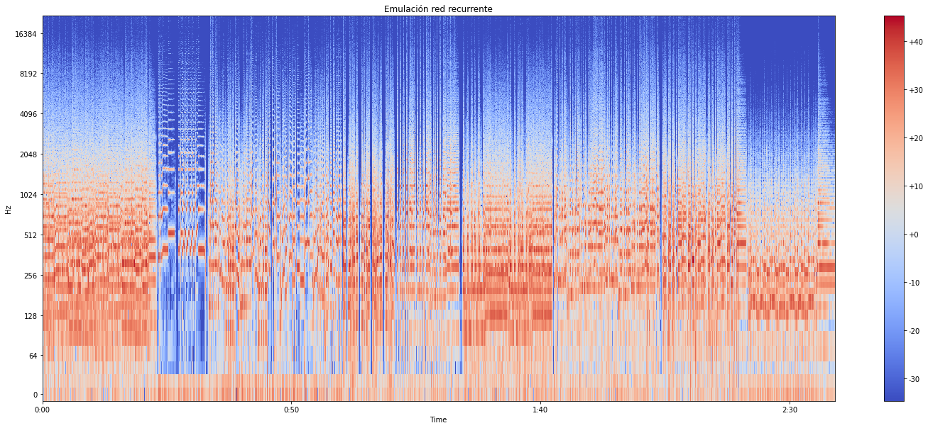
Análisis de resultados
Comparación equipo real vs modelos de redes neuronales
Pedal Ibanez
Modelo CNN
Modelo RNN
32

Slide 35
Análisis de resultados
Resumen Objetivo de los modelos
 | ESR | Error ABS pico | Error ABS medio | Ejecución tiempo real
CNN amplificador | 0.0451 | 0.175 | 0.075 | Si
RNN amplificador | 0.1097 | 0.20 | 0.10 | Si
CNN pedal | 0.0057 | 0.3 | 0.05 | Si
RNN pedal | 0.022 | 0.32 | 0.1 | Si
33

Slide 36
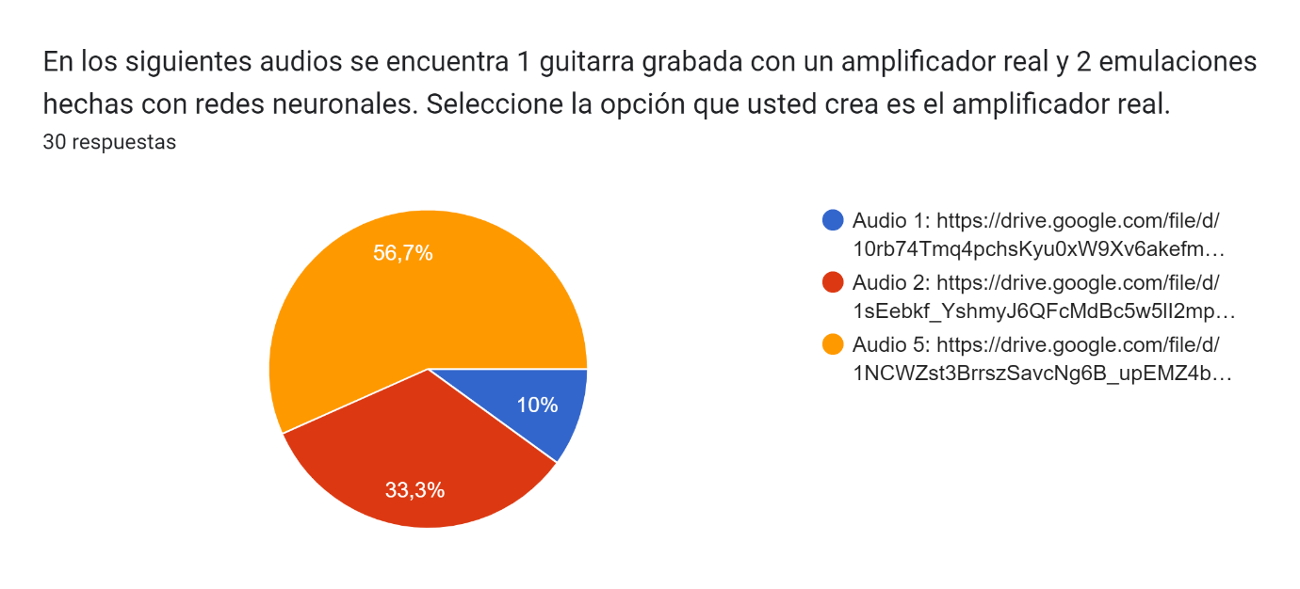
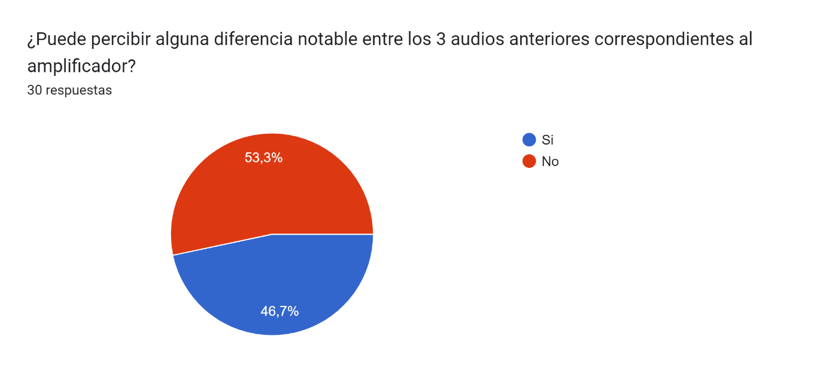
Análisis de resultados
Análisis subjetivo de los modelos
Audio 1 | Emulación del amplificador RNN
Audio 2 | Emulación del amplificador CNN
Audio 3 | Emulación del pedal de distorsión RNN
Audio 4 | Emulación del pedal de distorsión CNN
Audio 5 | Amplificador real
Audio 6 | Pedal de distorsión real
34

Slide 37
Análisis de resultados
Análisis subjetivo de los modelos
Audio 1 | Emulación del amplificador RNN
Audio 2 | Emulación del amplificador CNN
Audio 3 | Emulación del pedal de distorsión RNN
Audio 4 | Emulación del pedal de distorsión CNN
Audio 5 | Amplificador real
Audio 6 | Pedal de distorsión real
35

Slide 38
Análisis de resultados
Análisis subjetivo de los modelos
 | Calidad subjetiva
Amplificador real | 4.1
Emulación CNN del amplificador | 3.73
Emulación RNN del amplificador | 3.63
Pedal Real | 3.8
Emulación CNN del pedal | 4.1
Emulación RNN del pedal | 3.97
Audio 1 | Emulación del amplificador RNN
Audio 2 | Emulación del amplificador CNN
Audio 3 | Emulación del pedal de distorsión RNN
Audio 4 | Emulación del pedal de distorsión CNN
Audio 5 | Amplificador real
Audio 6 | Pedal de distorsión real
36

Slide 39
Conclusiones
Las redes neuronales recurrentes, así como las convolucionales pueden tener una gran utilidad en el campo del procesamiento digital de señales. En el caso específico de este trabajo, en señales de audio, ya que como se pudo observar en el apartado de análisis objetivo como subjetivo de los modelos presentados, ambas redes neuronales cumplen la función de una emulación bastante cercana a los dispositivos reales ya que los errores presentados por ambos tipos de modelos no superan el 0.1097 llegando incluso a ESR de 0.0057.
Existe mayor diferencia de las emulaciones respecto de los dispositivos originales cuando la señal de entrada tiene mayor amplitud, esto se debe al comportamiento no lineal de los dispositivos analógicos. Esa no linealidad representa una gran dificultad en el campo del modelado, de todas maneras, el error nunca es apreciablemente grande lo que demuestra que las emulaciones con redes neuronales pueden emular de manera bastante cercana las características no lineales de los dispositivos.
Los modelos con mayor error son los que pretenden emular al amplificador Mesa Boogie Dual Rectifier con ESR de 0.0451 para el modelo convolucional y un 0.1097 para el modelo recurrente, esto se debe a que la emulación de este dispositivo tiene mayor complejidad ya que es un modelo compuesto que pretende emular tanto el amplificador mencionado, conectado a un Gabinete y su señal es grabada a través de un micrófono lo cual hace que también sea susceptible al comportamiento de estos dispositivos.
37

Slide 40
Conclusiones
Los modelos con menor error fueron los que pretenden emular el pedal de distorsión Ibanez Tube Screamer con errores para el modelo convolucional de 0.0057 y para el modelo recurrente de 0.022 son realmente valores muy bajos. Esto se debe principalmente a que la complejidad en la emulación de este dispositivo es menor que la del amplificador, ya que este pedal con los parámetros con los que fue configurado no realiza una distorsión tan marcada como es el caso del amplificador, además que en este caso para emular este pedal la señal va directamente del pedal hacia la interfaz sin pasar por algún otro dispositivo intermedio que permita captar sus características.
La carga computacional requerida para ejecutar estos modelos es relativamente baja para los CPU actuales, ya que permite correr todos los modelos en tiempo real sin ningún tipo de problema.
38

Slide 41
Conclusiones
La mayoría de diferencias de los modelos emulados con los dispositivos reales se presentan en las frecuencias bajas, esto se debe propiamente a la señal de entrada, ya que la señal de entrada original de la guitarra ya presenta varias componentes en las frecuencias graves y al aplicar efectos sobre la misma estos efectos actúan también en esa sección del espectro sin embargo algunas de esas frecuencias bajas no son audibles y no representan las características audibles que realmente le dan carácter a estos dispositivos, ya que las frecuencias más importantes se encuentran en la parte media del espectro donde se pudo verificar que el comportamiento de las emulaciones funciona de manera muy cercana. Por lo tanto, este inconveniente en las señales puede ser resuelto con la aplicación de filtros que eliminen las frecuencias no audibles pudiendo así obtener modelos con un menor error objetivo.
39

Slide 42
Conclusiones
En el campo del sonido, sobre todo el sonido orientado a la música y al arte en general, lo que realmente importa es lo que nuestros oídos pueden percibir. Del análisis subjetivo de estas emulaciones presentadas en el capítulo IV, se puede concluir en concordancia con el análisis objetivo, que la emulación convolucional del pedal de distorsión tuvo un puntaje de 4.1/5 en calidad percibida el cual es el puntaje mayor de las emulaciones, el resto de audios de las emulaciones oscilan entre 3.63/5 y 4.1/5 en promedio. Lo cual indica que la calidad de audio que se puede percibir de las emulaciones es bastante buena llegando casi a excelente, además se puede ver que, para las emulaciones del pedal de distorsión, los encuestados en general no pueden percibir diferencias notables en los audios de las emulaciones, respecto del dispositivo real. Mientras que, para el caso de las emulaciones del amplificador, alrededor de la mitad de encuestados pudo percibir una diferencia notable. Esto muestra nuevamente en concordancia con la conclusión de la parte subjetiva que se podría deber a la complejidad en la emulación de cada dispositivo.
Finalmente se puede concluir que el audio digital puede resultar una manera muy conveniente de procesar las señales, ya que ofrecen muchas ventajas a comparación de los equipos analógicos como podrían ser el tema de costos, mantenimiento, espacio, versatilidad, entre otros. Además de ofrecer resultados bastante similares a los del hardware real, sin que la diferencia sea demasiado notoria.
40

Slide 43
Conclusiones
En el campo del sonido, sobre todo el sonido orientado a la música y al arte en general, lo que realmente importa es lo que nuestros oídos pueden percibir. Del análisis subjetivo de estas emulaciones presentadas en el capítulo IV, se puede concluir en concordancia con el análisis objetivo, que la emulación convolucional del pedal de distorsión tuvo un puntaje de 4.1/5 en calidad percibida el cual es el puntaje mayor de las emulaciones, el resto de audios de las emulaciones oscilan entre 3.63/5 y 4.1/5 en promedio. Lo cual indica que la calidad de audio que se puede percibir de las emulaciones es bastante buena llegando casi a excelente, además se puede ver que, para las emulaciones del pedal de distorsión, los encuestados en general no pueden percibir diferencias notables en los audios de las emulaciones, respecto del dispositivo real. Mientras que, para el caso de las emulaciones del amplificador, alrededor de la mitad de encuestados pudo percibir una diferencia notable. Esto muestra nuevamente en concordancia con la conclusión de la parte subjetiva que se podría deber a la complejidad en la emulación de cada dispositivo.
Finalmente se puede concluir que el audio digital puede resultar una manera muy conveniente de procesar las señales, ya que ofrecen muchas ventajas a comparación de los equipos analógicos como podrían ser el tema de costos, mantenimiento, espacio, versatilidad, entre otros. Además de ofrecer resultados bastante similares a los del hardware real, sin que la diferencia sea demasiado notoria.
41

Slide 44
Recomendaciones
Para trabajar con redes neuronales es muy importante el set de datos que se utiliza para el entrenamiento tanto como el modelo y otros parámetros. Por lo tanto, se deben obtener los datos más representativos para los modelos que se quieran entrenar. Esto aplica no solo para las aplicaciones de procesamiento de señales de audio, sino para cualquier tipo de aplicación de redes neuronales ya sea esta de modelos regresivos, de clasificación o de cualquier tipo.
Es importante el preprocesamiento de las señales a ingresar en las redes. En el caso de señales de audio, dependiendo si es un problema de clasificación o regresión se puede utilizar múltiples técnicas, por ejemplo, en problemas de clasificación resulta conveniente preprocesar las señales para convertirlas en espectrogramas y analizar su información en base a las imágenes correspondientes, mientras que en muchos casos de regresión de audio puede resultar conveniente trabajar directamente con las señales de audio en pequeñas muestras de tiempo de algunos ms.
Para el entrenamiento, así como para la validación, es importante utilizar métricas que estén acorde con el problema que se pretende solventar. En caso de audio resulta conveniente utilizar filtros de pre-énfasis en las frecuencias medias y agudas para los cálculos del error en la etapa de validación debido a que la cantidad de frecuencias graves pueden enmascarar algunas frecuencias del espectro que contienen información importante sobre la señal, otro método sería filtrar las frecuencias graves.
42

Slide 45
Recomendaciones
Para elegir un tipo de red neuronal es importante conocer el tipo de problema que se pretende resolver, por lo general pueden ser problemas de regresión y clasificación para lo cual existen varios tipos de redes neuronales con distintas arquitecturas que pueden ser más eficientes para ciertas labores, además de eso hay que tener en cuenta el tipo de datos que van a ingresar a la red para elegir de manera correcta la red a utilizar.
Es importante realizar test con diferentes parámetros para determinar cuáles van a ser los parámetros que mejor se adapten a las necesidades del problema a resolver, teniendo en cuenta además factores como la velocidad de procesamiento, eficiencia y otras limitantes según sea el caso.
43

